Slide 1
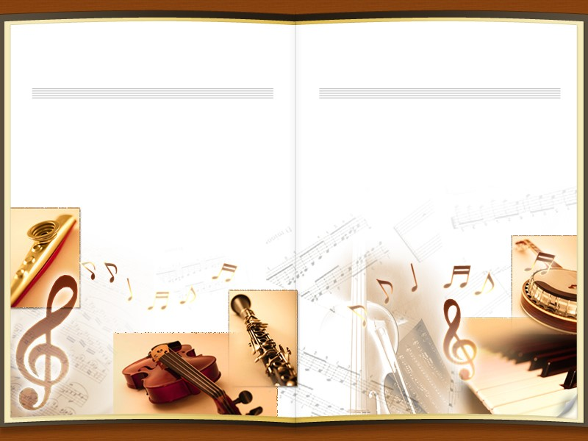

«Музыкальный уголок»
Марушева Т.В.
Музыкальный руководитель МБДОУ «ЦРР-
Усть-Баргузинский
д/с «Золотая рыбка»
.

Slide 2

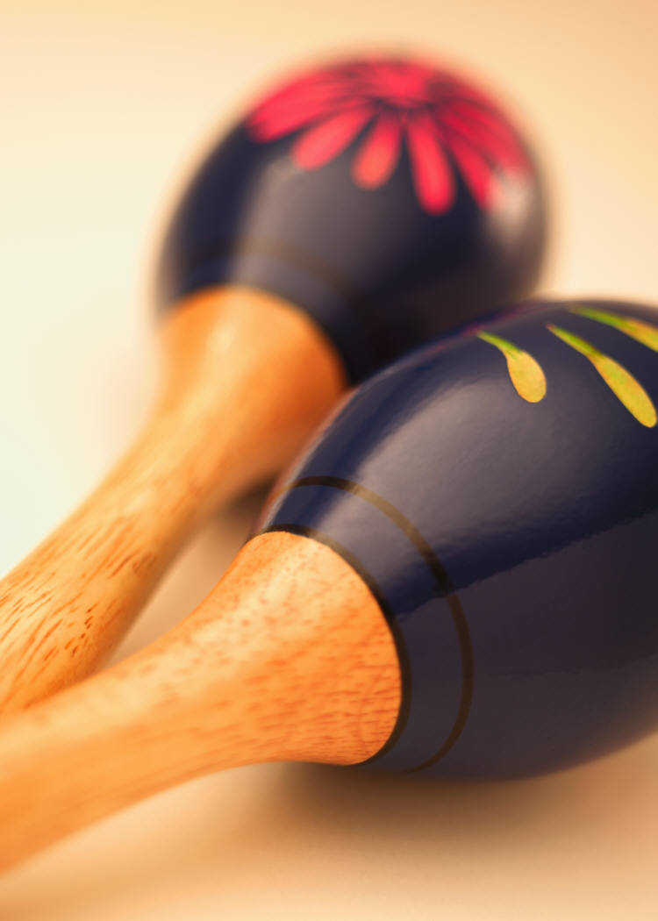


Музыкальный уголок – это место, где дети познают музыку и её красоту. Творчески оформленный музыкальный уголок поможет не только окунуться в мир музыки и расширить представления о ней, но и разовьет воображение детей, активизирует эмоциональную сферу, мышление, речь.

Slide 3
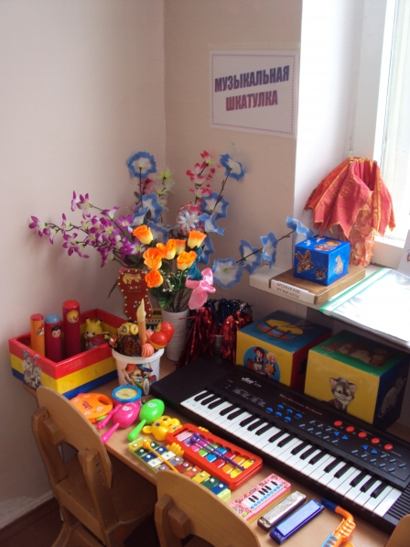

Важно, чтобы музыкальный уголок находился в освещенном, легкодоступном для детей месте;
кроме того, он должен быть по возможности изолирован, так как, с одной стороны, музыкальные занятия и игры детей требуют сосредоточения слухового внимания, а с другой стороны, «звучащая» деятельность не должна мешать другим занятиям дошкольников.

Slide 4
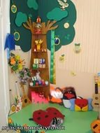
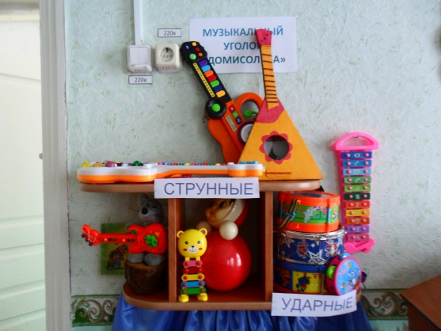

При оформлении музыкального уголка нужно помнить о возрастных и индивидуальных возможностях детей. Так, для детей 3-5 лет оформление лучше строить на сюжетной основе, а для детей более старшего возраста – на дидактической.

Slide 5
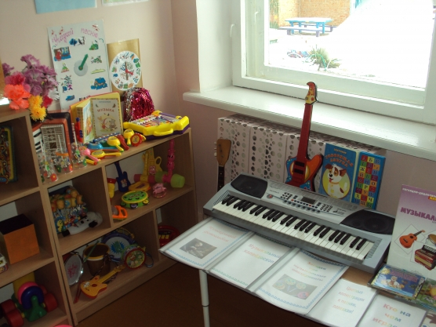

Музыкальные инструменты должны быть , соответственно росту ребенка. (не громоздкими, чтобы ребёнок мог беспрепятственно управляться с ними. Должны быть яркими, безопасными.
В музыкальном уголке должны стоять шкаф, полки для музыкальных пособий, пару столов, стулья для дидактических игр. Пособия развивающей среды должны быть эстетичны, привлекательны, просты в обращении, вызывать желание действовать с ними.

Slide 6
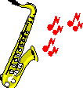
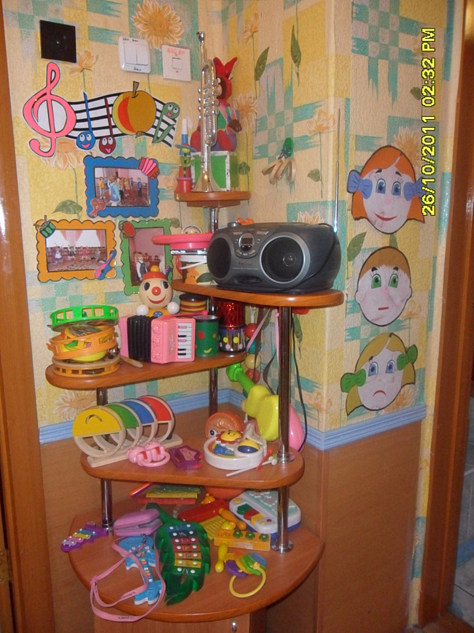
В углу лучше поставить магнитофон, колоночку или музыкальный центр с помощью которого дети прослушают музыку, а также мелодии, способствующие психологической релаксации и психическому расслаблению. А так же детское кресло или диванчик, на котором ребёнок может послушать спокойную музыку. (в младшем возрасте технические средства включает воспитатель, а в старшем уже могут сами дети)

Slide 7
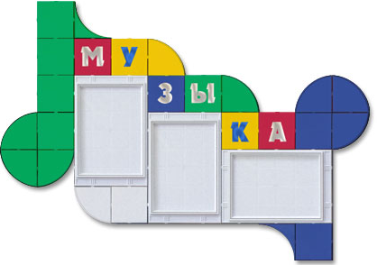
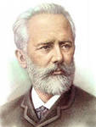
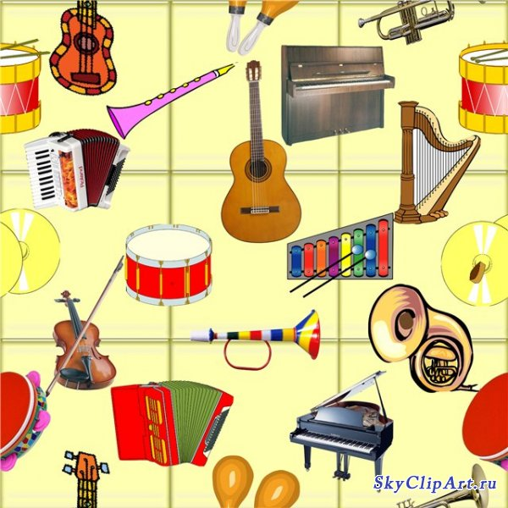

Обычно на стенах музыкального уголка вывешивают стенды. На них закрепляются тексты песен, стихи, частушки, фотографии детских выступлений, композиторов, красочные плакаты, картинки с музыкальными инструментами.

Slide 8

Оборудование музыкального уголка разделяют на два уровня: для воспитателя и для детей. На верхнюю полку помещают инструменты, которые используются детьми дозированно (например, металлофон), и те, с которыми дети могут заниматься только под контролем воспитателя, в соответствии с санитарно-эпидемиологическими нормами ДОУ
На нижней полке - барабаны, ложки, треугольники, маракасы. Необходимо уделять особое внимание качеству звучания музыкальных инструментов. Они должны быть хорошо настроены и издавать знакомые детям звуки. Не забывайте, что некачественное звучание калечит и засоряет слуховой опыт ребёнка!

Slide 9

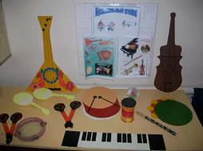

В музыкальных уголках должны находиться:
Бутафорские инструменты -не звучащие.

Slide 10
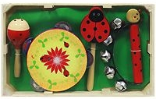


Игрушки с неопределённой высотой
(бубны, барабаны, погремушки, кастаньеты, маракасы, треугольники)

Slide 11
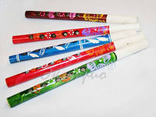
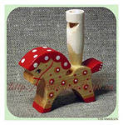

Игрушки звуковые одной высоты
(свирели, дудки, рожки)

Slide 12

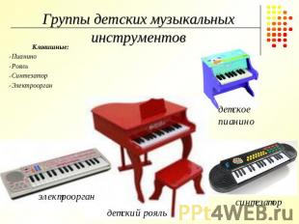
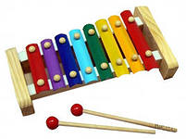

Звуковысотные инструменты
(цитры, домры, балалайки, ксилофоны, металлофоны, пианино, гармошки)

Slide 13
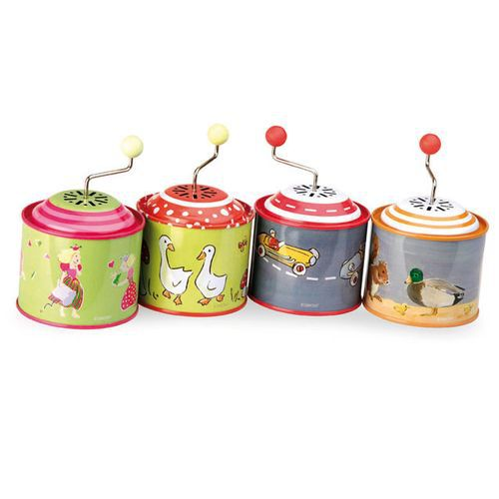
Игрушки с фиксированной мелодией
(музыкальные шкатулки, ящечки, органчики, шарманки)

Slide 14
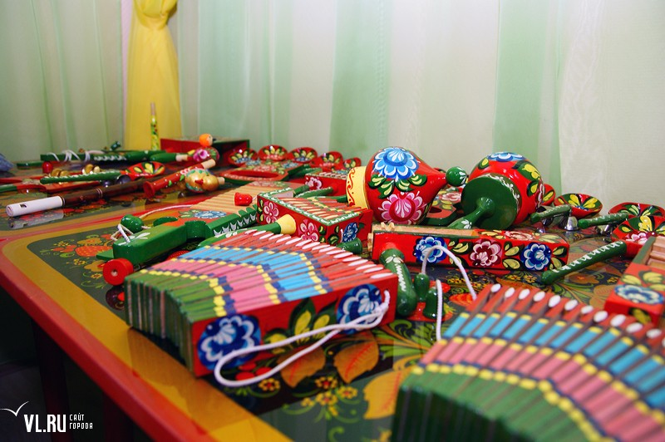

Русские народные инструменты
(ложки, трещётки ленточные и круговые, рубели, окарины, коробочки.)

Slide 15

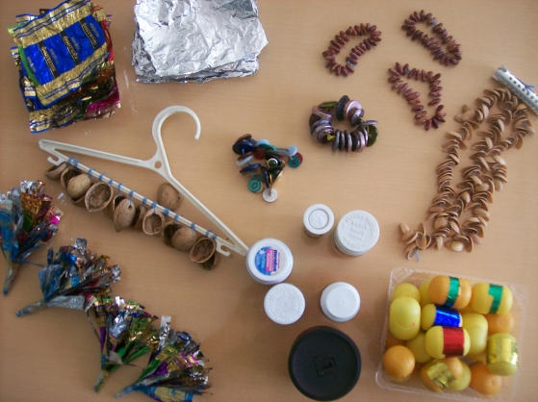
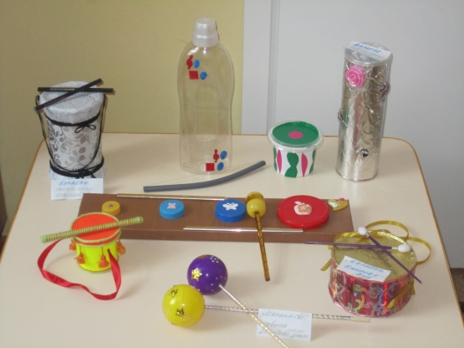
Шумовые самодельные инструменты по методике Карла Орфа для элементарного музицирования.

Slide 16

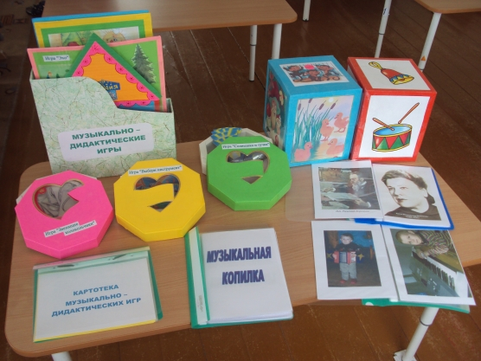

Дидактические игры

Slide 17
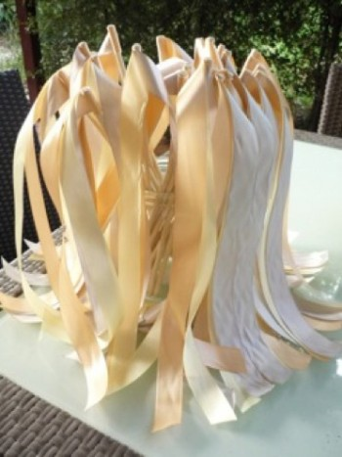
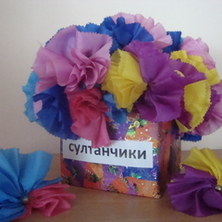

Атрибуты для музыкально-ритмических движений, игр и хороводов (шапочки, ленточки, флажки, платочки)

Slide 18


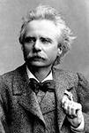
Портреты композиторов

Slide 19
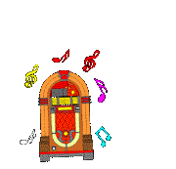

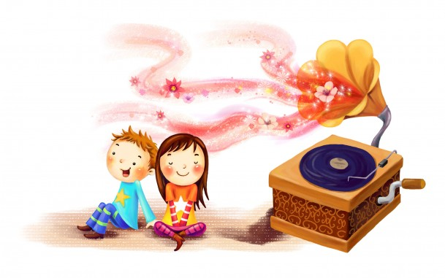

Средства ТСО
(магнитофон, колоночка, центр, фонотека с дисками, кассетами)

Slide 20

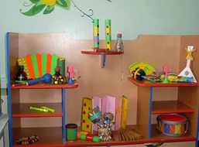
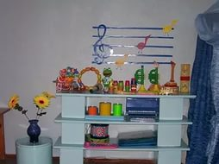
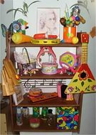
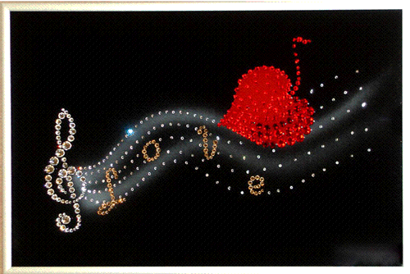


Slide 21
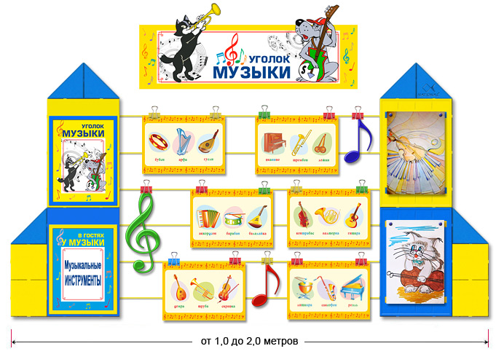

Slide 22

Роль воспитателя – побуждать детей применять навыки, полученные на музыкальных занятиях в повседневной жизни детского сада. От компетентности взрослого, его доброжелательности и заинтересованного отношения к детям зависит, станет ли эта среда развивающей, захочет и сможет ли ребёнок освоить её в своей деятельности. Ребёнок и взрослый действуют вместе—им обоим должно быть комфортно в музыкальной среде.

Slide 23
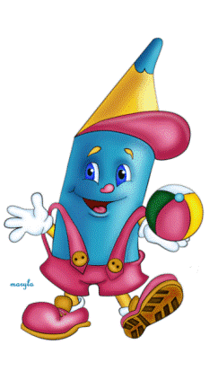
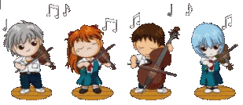
Самостоятельная музыкальная деятельность в группе является одним из показателей уровня развития детей, дает представление о том объёме навыков, умений, знаний, которые дети получили в результате проводимой с ними работы. Происходит перенос способов действий, освоенных на музыкальных занятиях, в совершенно новые условия, ситуации; ребёнок действует уже по собственной инициативе, в соответствии со своими интересами, желаниями, потребностями.

Slide 24


